Slide 1
Октябрьская революция шаг вперёд или шаг назад
Урок-суд

Slide 2
Цели урока:
Рассмотреть сущность Октябрьской революции
Выявить отрицательные и положительные последствия Октябрьской революции
обобщить и систематизировать учебный материал по теме революции 1917 г. в России;
продолжить развитие навыков самостоятельной работы с источниками, умений сравнивать и оценивать исторические события, высказывать собственное аргументированное мнение;
воспитывать уважительное отношение к истории родной страны, формировать толерантность как качество необходимое в дискуссиях.
Через понимание исторических событий формировать понимание сути происходящего сейчас

Slide 3
План урока:
Вводное слово учителя. Обоснование актуальности темы.
Выступления учащихся. Обсуждение высказываний историков и общественных деятелей “О революции”. Формулировка и доказательство собственного мнения.
Итоги урока.

Slide 4
А.И.Деникин. “Очерки русской смуты”:
“Власть падала их слабых рук Временного правительства, и во всей стране не оказалось, кроме большевиков, ни одной действенной организации, которая могла предъявить свои права на тяжелое наследие во всеоружии реальной силы. Этим фактом в октябре 1917 года был произнесен приговор стране, народу и революции”.

Slide 5
Н.Верт. “История Советского государства”
“Власть падала их слабых рук Временного правительства, и во всей стране не оказалось, кроме большевиков, ни одной действенной организации, которая могла предъявить свои права на тяжелое наследие во всеоружии реальной силы. Этим фактом в октябре 1917 года был произнесен приговор стране, народу и революции”.

Slide 6
М.Геллер, А.Некрич. “Утопия у власти”.
Октябрьский переворот был завершен…Дважды на протяжении 1917 года власть в России, пораженная бессилием, падала от толчка. Как в феврале, так и в октябре в критический момент правительство обнаруживало, что не имеет никакой поддержки, не имеет защитников”.

Slide 7
События Октября оцениваются по-разному. Одни считают, что большевики спасли Россию, другие, наоборот, погубили русскую государственность. И всё-таки эти события имеют особое значение, как для нашей истории, так и для мировой. Впервые большевики попытались на практике применить теорию построение социалистического общества.

Slide 8
Н.А.Бердяев
Революция есть свыше ниспосланная кара за грехи прошлого, роковое последствие старого зла.
…Революция – конец старой жизни, а не начало новой жизни, расплата за долгий путь.
…Революция всегда говорит о том, что власть имеющие не исполнили своего назначения. Революциям предшествует процесс разложения, упадок веры, потеря в обществе и народе объединяющего духовного центра жизни. К революциям ведут не созидающие творческие процессы, а процессы гнилостные и разрушительные.
…За революцию хватаются и на ней наживаются все, считающие себя неудачниками, обиженными и озлобленными, все пасынки Божьи, а не сыны Божьи.

Slide 9
С.Л.Франк
Революция – почти всегда катастрофа для страны, наподобие землетрясения и стихийных бедствий, сотрясающих основы государства и взрывающих нормальную жизнедеятельность общества.
Революция действительно поднимает со дна темные силы народных масс, которые практически нельзя контролировать и которые чаще всего разрушительны.
Революция неуправляема, она редко или почти никогда не заканчивается победой “умеренных” - жирондистов или кадетов, а всегда радикалов – якобинцев и большевиков.
Революция – это …жертвы среди невинных людей.
Революция “пожирает своих детей”, и тех, кто был наиболее активен в ее начальной, наиболее романтической фазе.
Такова практика революций.

Slide 10
Действия большевиков
Сентябрь 1917 – большевизация Советов лозунг «Вся власть Советам!» лозунг вооружённого восстания.
Начало октября – письма Ленина в ЦК с требованием готовить восстание, приезд его в Петроград.
10 октября – заседание ЦК курс на подготовку восстания (против Каменев и Зиновьев – их выступление в газете).
12 октября – создание Военно-революционного комитета для подготовки вооружённого восстания.
22 октября – переход гарнизона и Балтфлота на сторону Петроградского Совета. Читаем первый документ на листе – Что требуют солдаты?
24 октября:
утро: закрытие по приказу Временного правительства газеты большевиков «Рабочий путь»;
день: захвачены мосты, вокзалы, телеграф, телефон, почта и другие важные объекты;
вечер: Ленин пробирается в Смольный и руководит восстанием.
25 октября:
утро: столица в руках восставших. Читаем второй документ на листе.
вечер 10.40: открытие II съезда Советов и одновременно идёт взятие Зимнего дворца, который окончательно был взят в 02.04 часа 26 октября.

Slide 11
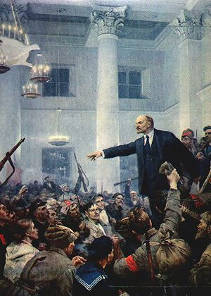

Slide 12
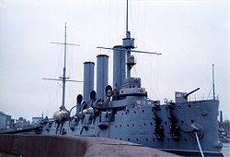

Slide 13
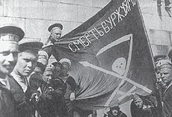

Slide 14
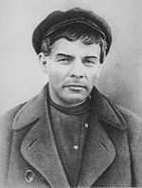

Slide 15
Образованное на 2-м Всероссийском съезде Советов Советское правительство под руководством Ленина возглавило ликвидацию старого государственного аппарата и строительство, опираясь на Советы, органов Советского государства.

Slide 16
Были введены бесплатное образование и медицинское обслуживание, 8-часовой рабочий день, издан декрет о страховании рабочих и служащих; ликвидированы сословия, чины и звания, установлено общее наименование — «граждане Российской Республики». Провозглашена свобода совести; церковь отделена от государства, школа — от церкви. Женщины получили равные права с мужчинами во всех областях общественной жизни.

